Slide 1

Tu tienda online de material fotográfico.
Proyecto de Alejandro Marín Gómez

Slide 2
¿En qué consiste la aplicación?

Slide 3
Tecnologías utilizadas

Slide 4
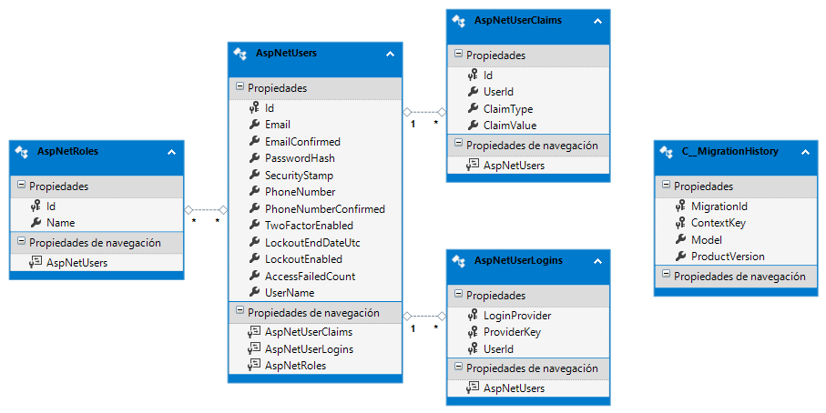
Modelo entidad / relación de ASP.NET MVC

Slide 5
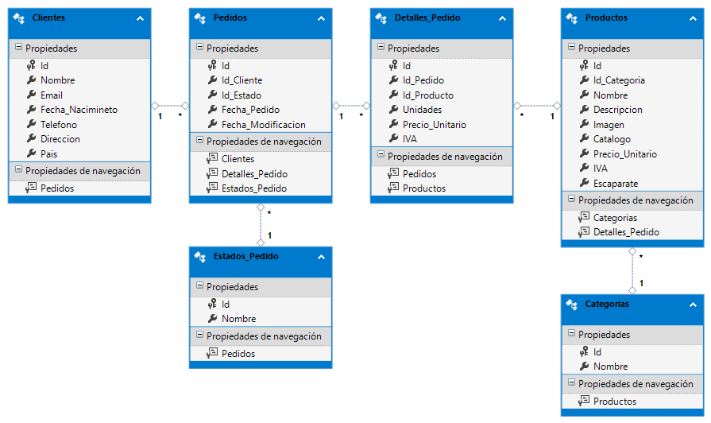
Modelo entidad / relación de la tienda

Slide 6
Casos de uso más relevantes
[Visitante]
Acceso a las páginas más generales, como por ejemplo: Inicio, Productos, Quiénes somos, Contacto, …
Registrarse y/o iniciar sesión.
Usuario
Acceso a las páginas más generales, como por ejemplo: Inicio, Productos, Quiénes somos, Contacto …
Introducir su información.
Cliente (es un usuario con su información personal)
Acceso a las páginas más generales, como por ejemplo: Inicio, Productos, Quiénes somos, Contacto, …
Editar su información.
Listar sus pedidos, filtrarlos por estado y ver sus detalles.
Administrador

Slide 7

Muchas gracias por tu atención.

